Slide 1
THẦY CÔ VUI LÒNG KHÔNG CHIA SẺ TÀI LIỆU CỦA CHƯƠNG TRÌNH ĐỂ CÓ CƠ HỘI GIÚP ĐỠ THÊM NHIỀU HOÀN CẢNH HỌC SINH KHÓ KHĂN NHÉ Ạ! XIN CHÂN THÀNH CẢM ƠN THẦY CÔ!
ĐỊA CHỈ KÊNH HỌC LIỆU ÂM NHẠC KẾT NỐI:
https://www.youtube.com/channel/UCO2d8nr48-iTs8byOJTX9PQ

Slide 2
TIẾT 1
Huỳnh Long Nguyện

Slide 3
KHỞI ĐỘNG

Slide 4
BẠN LÀ CHIM GÌ
Bạn là chim gì?
Tôi là chim …

Slide 5
CHÚ CHIM NHỎ DỄ THƯƠNG
Nhạc Pháp
Lời Việt: Hoàng Anh

Slide 6
HÁT MẪU
GIAI ĐIỆU

Slide 7
ĐỌC LỜI CA
CHÚ CHIM NHỎ DỄ THƯƠNG
Lại đây hỡi chú chim nhỏ xinh dễ thương này
Lại đây hỡi chú chim nhỏ xinh dễ thương
Mời bạn cùng hòa nhịp câu hát.
Chim líu lo hót theo vang lừng.
Chim ơi chim, mời bạn hiền.
Cất tiếng hát, nào bạn hiền. A!
Lại đây hỡi chú chim nhỏ xinh dễ thương này
Lại đây hỡi chú chim nhỏ xinh dễ thương

Slide 8
TẬP HÁT TỪNG CÂU
HÁT MẪU CÂU 1
NHẠC ĐỆM CÂU 1

Slide 9
TẬP HÁT TỪNG CÂU
HÁT MẪU CÂU 2
NHẠC ĐỆM CÂU 2

Slide 10
TẬP HÁT TỪNG CÂU
HÁT MẪU CÂU 1,2
NHẠC ĐỆM CÂU 1,2

Slide 11
TẬP HÁT TỪNG CÂU
HÁT MẪU CÂU 3
NHẠC ĐỆM CÂU 3

Slide 12
TẬP HÁT TỪNG CÂU
HÁT MẪU CÂU 4
NHẠC ĐỆM CÂU 4

Slide 13
TẬP HÁT TỪNG CÂU
HÁT MẪU CÂU 3,4
NHẠC ĐỆM CÂU 3,4

Slide 14
TẬP HÁT TỪNG CÂU
HÁT MẪU CÂU 5,6
NHẠC ĐỆM CÂU 5,6

Slide 15
CẢ BÀI

Slide 16
CHÚ CHIM NHỎ DỄ THƯƠNG
HÁT THEO NHẠC ĐỆM

Slide 17
NHẠC ĐỆM

Slide 18
CHÚ CHIM NHỎ DỄ THƯƠNG
HÁT KẾT HỢP
GÕ ĐỆM

Slide 19
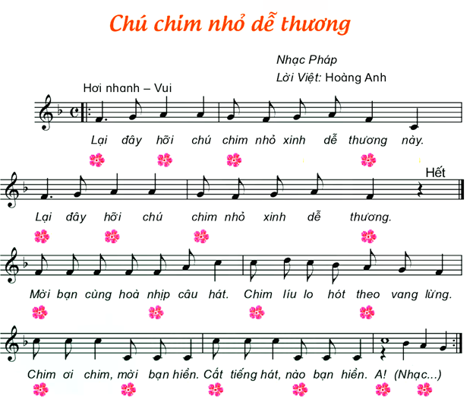
NHẠC ĐỆM

Slide 20
CHÚ CHIM NHỎ DỄ THƯƠNG
HÁT NỐI TIẾP - HÒA GIỌNG
NAM - NỮ

Slide 21
NHẠC ĐỆM

Slide 22
Tiết 1
CHÚ CHIM NHỎ DỄ THƯƠNG
Nhạc Pháp
Lời Việt: Hoàng Anh

